Slide 1


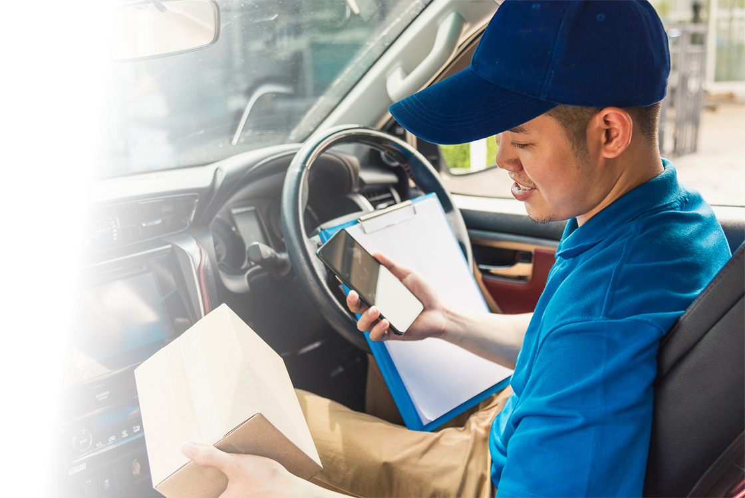

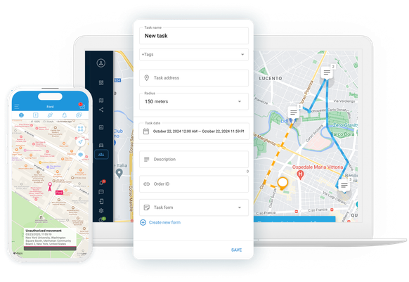





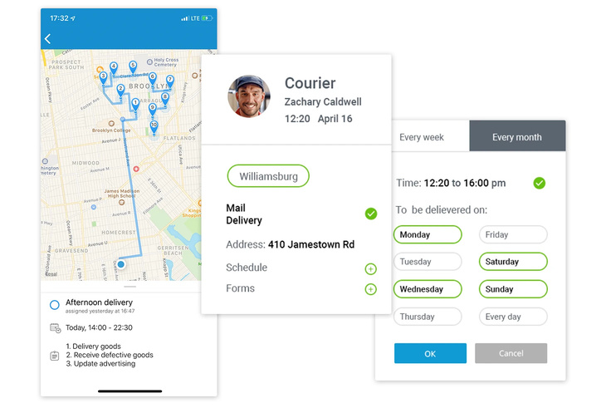

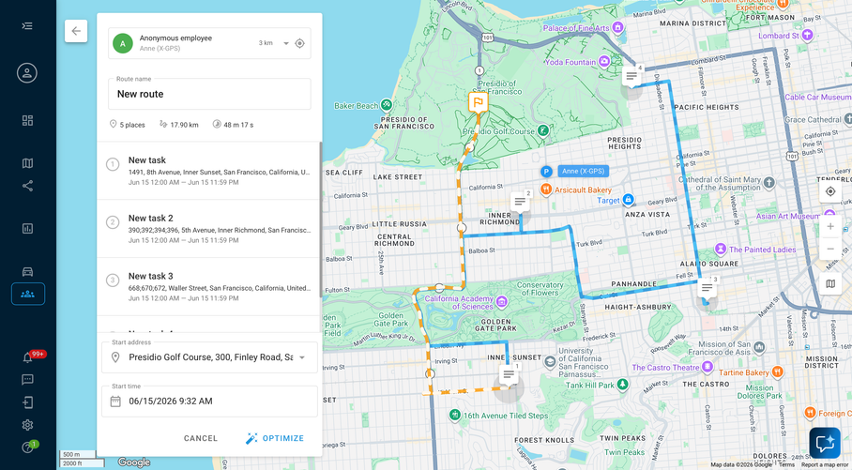
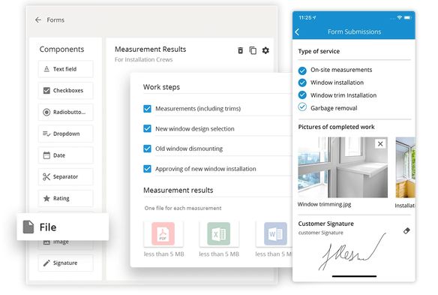
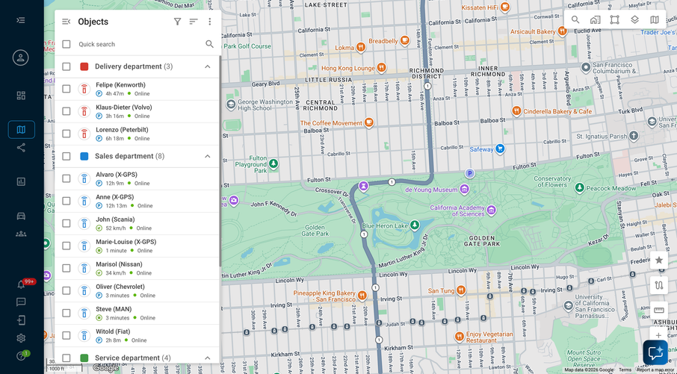
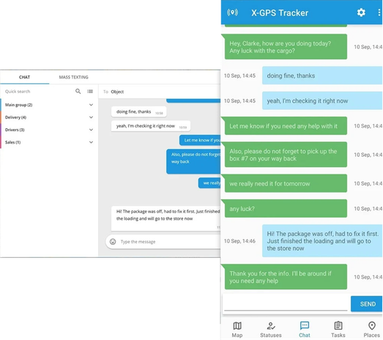









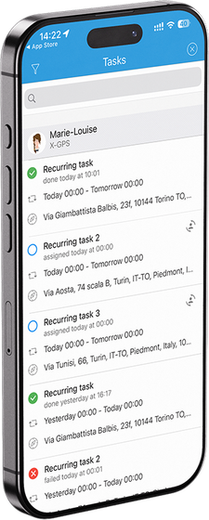

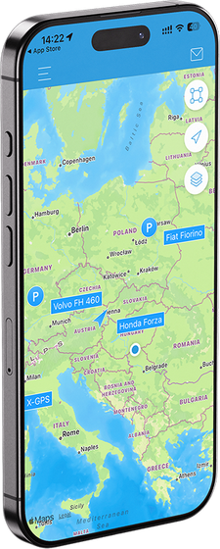
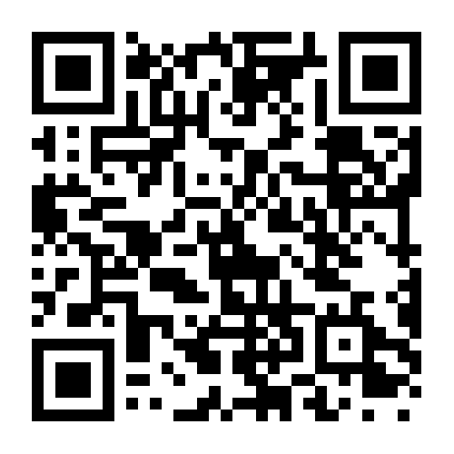
STOP MANAGING PEOPLE BY PHONE.
Start running
a smarter operation.
Navixy gives managers real-time control over every employee and every task — without the chaos of calls, spreadsheets, and paper forms.
THE REAL COST
OF UNMANAGED FIELD OPERATIONS
Fuel & time loss to bad routes
Dispatch by phone =
Constant firefighting
No Proof. No Accountability.
Disputes.
HOW NAVIXY SOLVES IT
Smart job dispatching
Route optimization
Right person. Right job.
Right now
Cut fuel costs.
Fit in more stops
  Auto-assignment by location, skills & workload
  Dispatchers off the phone: drag-and-drop calendar
  Employee always knows what's next: instant task push
  Live status: assigned → en route → completed
  No gut-feel routing: automatic multi-task planning
  More tasks per shift, no extra headcount
  Lower fuel costs from day one: less mileage per run
  No late: time windows built in
Digital forms & Proof of delivery
Built-in team communication
Kill the paper trail for good
One app. No messaging chaos
  Every task: photo, e-signature, GPS timestamp
  Billing disputes disappear: POD captured on-site
  Office gets data instantly: auto-sync on submit
  No paperwork chase: forms completed at the job
  Automatic customer confirmation, no phone call
  No lost instructions: documents and instructions in-app
  One broadcast reaches the whole team instantly
  Full accountability: message history saved
  No extra tool budget: messaging is built in
NAVIXY APPS FOR EFFECTIVE TEAM
X-GPS Mobile
X-GPS Tracker
X-GPS Mobile gives managers real-time visibility into their operations, including object location, task status, and telematics data for every asset.
X-GPS Tracker helps field employees stay connected with the team, follow tasks smoothly, and get instant support from the manager if something goes wrong.
Live location
sharing
SOS
emergency button
Task & Route
View
Digital
signatures
Direсt chat
READY TO TAKE CONTROL
OF YOUR OPERATIONS?
Schedule a Demo →
See how Navixy works
for your team.
navixy.com/en/field-service

Slide 2
DEJA DE GESTIONAR A TU EQUIPO POR TELÉFONO.
Empieza a operar
de forma más inteligente.
Navixy permite a los gerentes supervisar en tiempo real a cada conductor y cada tarea, reemplazando procesos manuales como llamadas, hojas de cálculo y formularios en papel.
EL VERDADERO COSTO
DE TRABAJAR SIN VISIBILIDAD
Pérdida de combustible y tiempo por rutas ineficientes.
Despachar por teléfono: atención constante de urgencias.
Sin comprobantes ni evidencia de servicio, lo que genera disputas.
CÓMO LO RESUELVE NAVIXY
Asignación inteligente de tareas
Optimización de rutas
La persona correcta. La tarea correcta. En el momento adecuado.
Recorre menos. Atiende más. Gasta menos.
  Asignación automática según ubicación, habilidades y carga de trabajo.
  Los coordinadores gestionan las tareas desde un calendario interactivo, sin depender del teléfono.
  Los técnicos siempre saben cuál es su siguiente trabajo gracias a la asignación instantánea.
  Seguimiento del estado de cada tarea en tiempo real: Asignada → En ruta → Completada.
  Planificación automática de rutas y tareas.
  Más visitas por jornada, sin aumentar personal.
  Menos kilómetros recorridos y menor consumo de combustible.
  Cumplimiento de ventanas de tiempo para mejorar el nivel de servicio.
Formularios digitales y prueba de entrega
Comunicación integrada del equipo
Elimina el papeleo para siempre
Una sola app.
Sin caos de mensajes
  Cada entrega: foto, firma electrónica y marca de tiempo GPS
  Las disputas de facturación desaparecen: la prueba de entrega se captura en sitio
  La oficina recibe los datos al instante: sincronización automática al enviar
  Sin perseguir papeles: los formularios se completan en el trabajo
  Confirmación automática al cliente
  Sin instrucciones perdidas: documentos
e indicaciones dentro de la app
  Un solo mensaje llega a todo el equipo
al instante
  Responsabilidad: historial de mensajes
guardado
  Sin presupuesto para herramientas extra:
la mensajería viene integrada
DOS APLICACIONES. UN SOLO EQUIPO.
X-GPS Mobile
X-GPS Tracker
X-GPS Mobile brinda a los gerentes visibilidad en tiempo real de su operación: ubicación, estado de las tareas y telemetría de cada vehículo.
X-GPS Tracker mantiene al personal de campo conectado con la operación. Permite recibir tareas, actualizar su estado y comunicarse con el coordinador desde una sola aplicación.
Compartir ubicación en vivo
Botón
de panico
Firmas digitales
Vista
de tareas y rutas
Chat directo
¿LISTO PARA TOMAR EL CONTROL DE TUS OPERACIONES?
Agenda una demo →
Ve cómo funciona Navixy
para tu equipo.
navixy.com/es/field-service

Slide 3
PARE DE GERENCIAR SUA EQUIPE POR TELEFONE.
Comece a operar
de forma mais inteligente.
A Navixy oferece aos gestores controle em tempo real sobre cada motorista e cada tarefa, sem o caos de chamadas, planilhas e formulários em papel.
O CUSTO REAL DAS OPERAÇÕES
DE CAMPO SEM GESTÃO
Perda de combustível e tempo
por rotas ruins
Despacho por telefone = apagar incêndios o tempo todo
Sem comprovação.
Sem responsabilidade. Disputas.
COMO A NAVIXY RESOLVE ISSO
Despacho inteligente de trabalhos
Otimização de rotas
A pessoa certa. O trabalho certo. Na hora certa.
Reduza custos de combustível. Faça mais paradas por turno.
  Atribuição automática por localização, habilidades e carga de trabalho
  Despachantes fora do telefone: calendário com arrastar e soltar
  Os motoristas sempre sabem o que vem a seguir: envio instantâneo de tarefas
  Status em tempo real: atribuído → em rota → concluído
  Nada de rotas no “achismo”: planejamento automático de múltiplas tarefas
  Mais entregas por turno, sem aumentar
a equipe
  Menores custos de combustível desde o primeiro dia: menos quilometragem por percurso
  Sem entregas atrasadas: janelas de tempo integradas
Formulários digitais e comprovante de entrega
Comunicação integrada da equipe
Elimine o papel de uma
vez por todas
Um único app.
Sem caos de mensagens.
  Cada entrega: foto, assinatura eletrônica e carimbo de data/hora GPS
  Disputas de faturamento desaparecem:
o comprovante de entrega é capturado no local
  O escritório recebe os dados instantaneamente: sincronização automática ao enviar
  Sem correr atrás de papelada: formulários concluídos no local do trabalho
  Confirmação automática para o cliente, sem chamada telefônica
  Sem instruções perdidas: documentos
e orientações dentro do app
  Uma única transmissão chega a toda a equipe instantaneamente
  Responsabilidade total: histórico de mensagens salvo
  Sem orçamento para ferramentas extras: a mensageria já vem integrada
DOIS APPS. UMA SÓ EQUIPE.
X-GPS Mobile
X-GPS Tracker
O X-GPS Mobile oferece aos gestores visibilidade em tempo real da operação, incluindo localização, status das tarefas e dados de telemetria de cada veículo.
O X-GPS Tracker ajuda colaboradores de campo a permanecerem conectados com a equipe, seguirem tarefas com facilidade e receberem suporte imediato do gestor se algo der errado.
Compartilhamento de localização em tempo real
Botão de emergência SOS
Visualização de tarefas e rotas
Assinaturas digitais
Chat direto
PRONTO PARA ASSUMIR
O CONTROLE DAS SUAS OPERAÇÕES?
Agende uma demonstração →
Veja como a Navixy funciona para sua equipe.
navixy.com/en/field-service

